Slide 1
OnLib
Torsten Werner, Wanping Qu

Slide 2
Vision
online Bücher, Filme, Alben, eBooks ausleihen
Nutzer kann seine Medien online stellen,
→ andere Nutzer, die diese Seite auch nutzen, können diese ausleihen
Ziel ist es, eine einfache Möglichkeit zu erschaffen, Medien zu leihen und verleihen.

Slide 3
SRS
 | Relevant | Bedingt relevant | Wenig relevant
Benutzerfreundlichkeit | X
Sicherheit |  | X
Qualität | X
Anschauliches Design | X
Mobilität |  | X
Datenschutz | X

Slide 4
Rollenverteilung
Torsten
→ Back-End, Implementieren, DB-Verwaltung
Wanping
→ Front-End, Projektmanagement, Implementieren

Slide 5
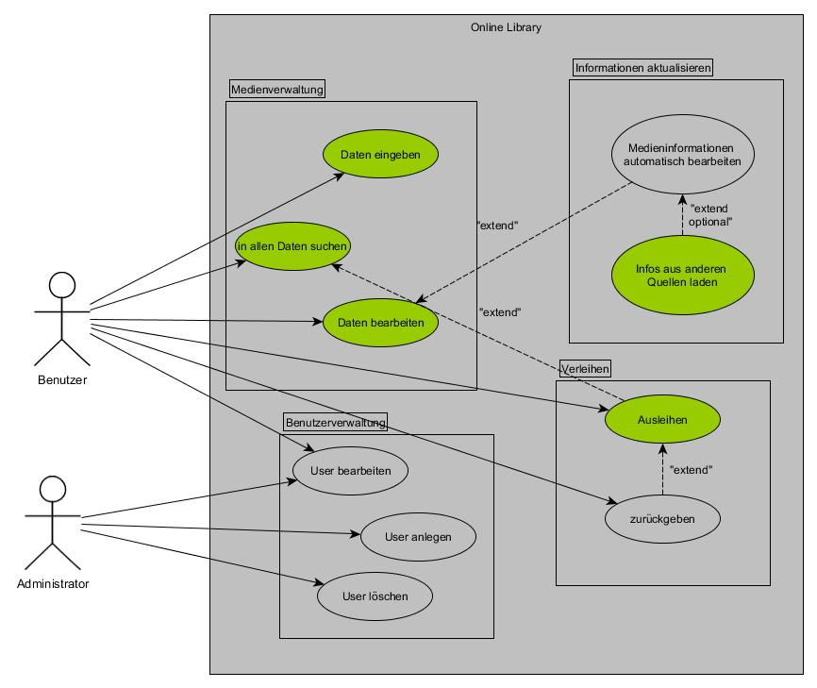
Use-Cases

Slide 6
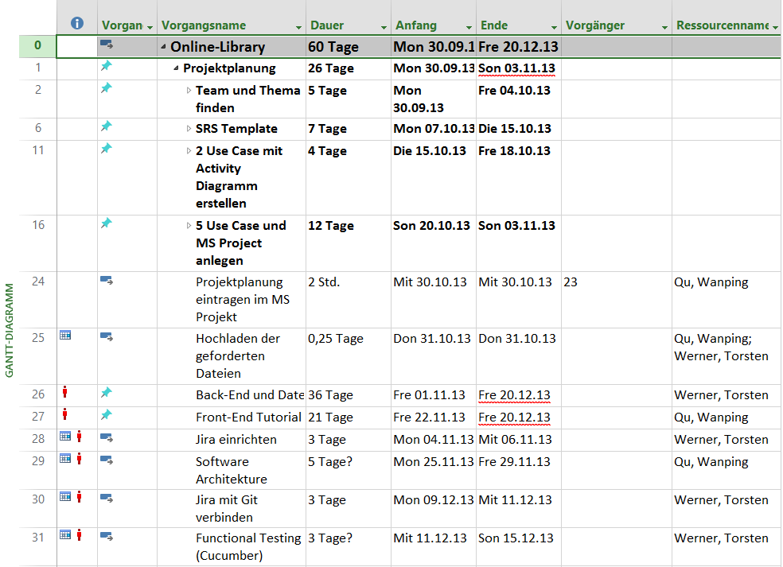
Project Management

Slide 7
Qualität
Configuration Management
Git zur Versionsverwaltung des Codes
SVN zur Verwaltung von Dokumenten
Visual Studio
Microsoft Web Deploy
ASP.NET MVC
Codegenerator
Scaffolding
MVC Konzept
DB-Server: MS-SQL

Slide 8
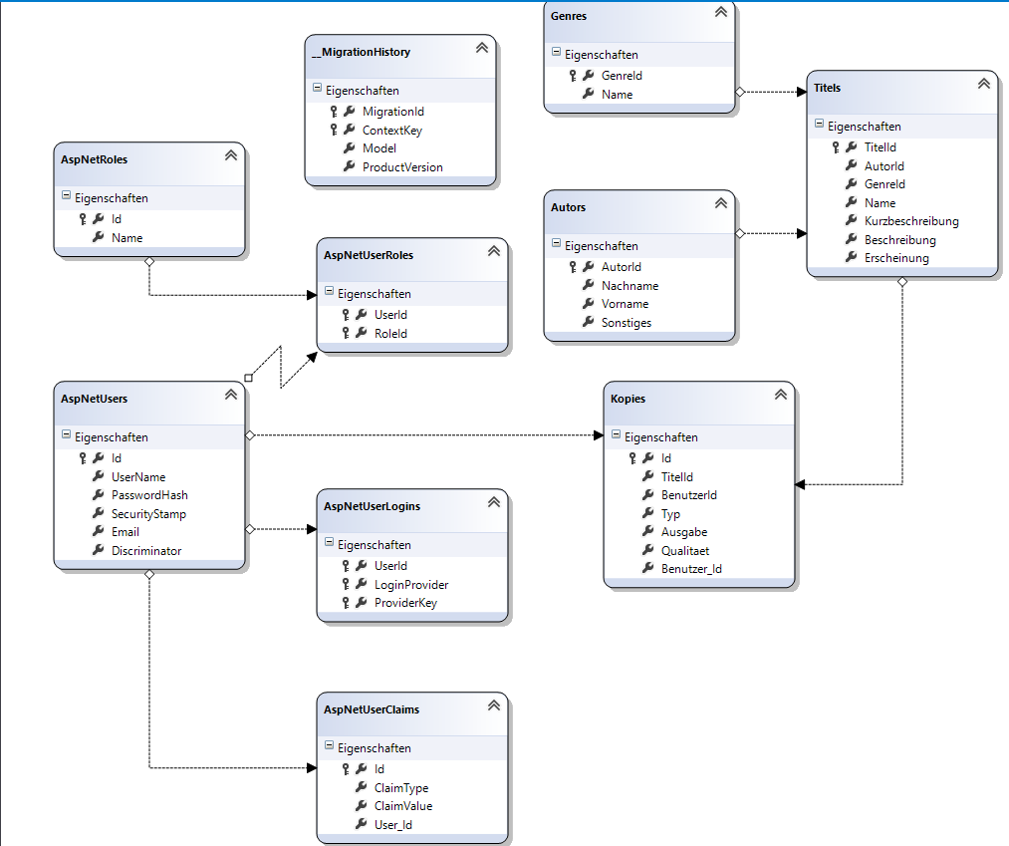
DB-Architektur

Slide 9
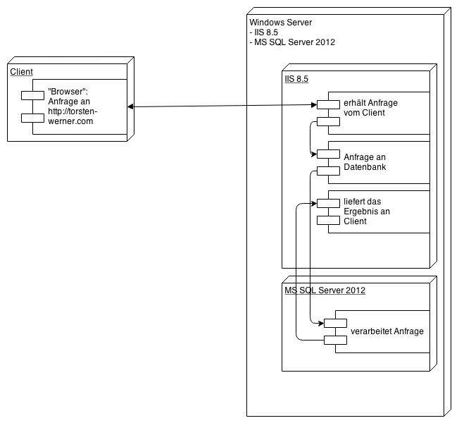
Deployment View

Slide 10
Links
Blog: https://www.coursesites.com/webapps/portal/frameset.jsp?tab_tab_group_id=null&url=%2Fwebapps%2Fblackboard%2Fexecute%2Flauncher%3Ftype%3DCourse%26id%3D_261651_1%26url%3D

Slide 11
Technische Leistungen
Demo: http://torsten-werner.com/OnLibDev/

Slide 12
Fehlt noch
Deployment Diagram
Aufbau Framework

